Slide 1
Point site Yosoli, CA du 21/9/2024
Le domaine (ifym.fr ou yosoli.fr) s’achète à un organisme international pour une durée de un an renouvelable
Domaine ifym.fr
8€/an
Domaine yosoli.fr
8€/an
Hébergement
Ifym.fr
105€/an
Hébergement
Yosoli.fr
105€/an

Slide 2
Point site Yosoli, CA du 21/9/2024
Fermeture hébergement du site ifym en octobre 2024
Transférer le domaine ifym.fr sur l’hébergement yosoli avec redirection automatique vers yosoli.fr
Domaine ifym.fr
8€/an
Domaine yosoli.fr
8€/an
Hébergement
Ifym.fr
105€/an
Hébergement
Yosoli.fr
105€/an

Slide 3
Point site Yosoli, CA du 21/9/2024
Début octobre 2024
Domaine ifym.fr
8€/an
Budget du site : 200€/an
Hébergement 105€/an
Domaines : 16€/an
Si problèmes : 80€/an
Domaine yosoli.fr
8€/an
Hébergement
Yosoli.fr
105€/an

Slide 4
Point site Yosoli, CA du 21/9/2024
Transfert site yosoli.fr (20 H)
Clonage d’ifym.fr vers yosoli.fr
Changement automatique ifym en yosoli avec une extension: environ 1000 changement
Création des adresses mail lettre@yosoli.fr, contact@yosoli.fr et autres
Reparamétrage de l’application de mailing Mailpoet
Vérification par Françoise, Christine, Marie-Christine, et autres

Slide 5
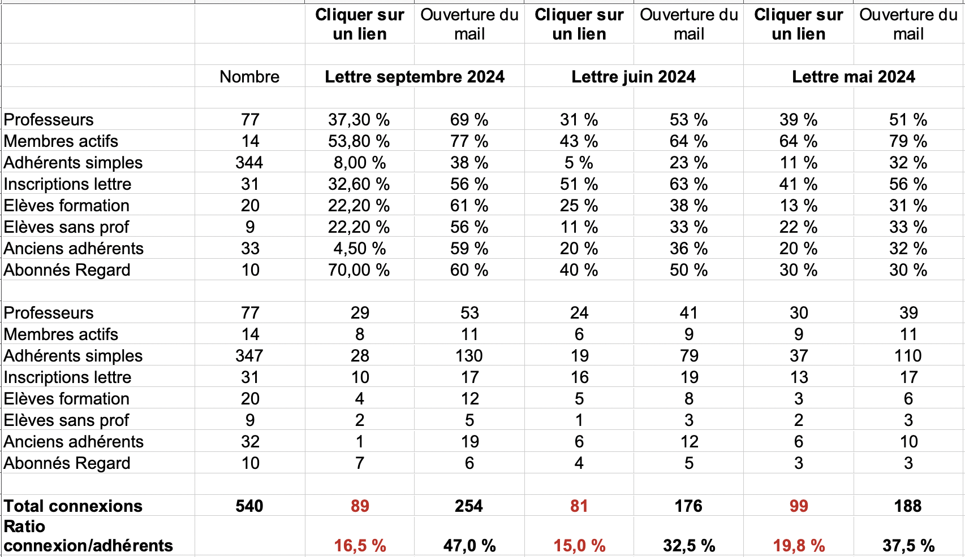
Point site Yosoli, CA du 21/9/2024
Lettre mensuelle
50-70% des profs, MA ou inscrits à la lettre ouvrent la lettre, 30-50% cliquent sur un lien
Seuls 5 désabonnements sur 500 envois

Slide 6
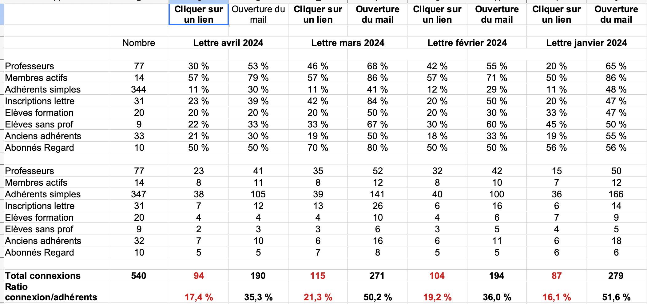
Point site Yosoli, CA du 21/9/2024
Lettre mensuelle

Slide 7
Point site Yosoli, CA du 21/9/2024
Lettre mensuelle
50-70% des profs, MA ou inscrits à la lettre ouvrent la lettre, 30-50% cliquent sur un lien
Seuls 5 désabonnements sur 500 envois
C’est un succès avec un contenu vivant
Un grand merci à
Marie-Christine, Christine et Najia pour les pratiques et méditations
Lucile, Didier, Françoise, Christine pour les coups de coeur ou articles thématiques
Didier et Françoise pour la rubrique Yoga et arts
Christine et Bernard pour la rubrique Regards sur la science
Quelle suite ?

